Slide 1
БЕЗБЕДНОСТ НА ИНТЕРНЕТУ
АУТОР:Софија Ковачевић

Slide 2
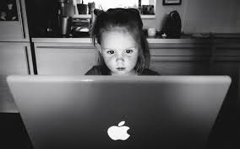
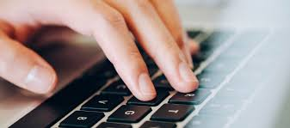
5 златних правила на интернету
1 Проблеме одмах пријави!
Ако те неко уцењује или узнмирава одмах то пријави старијој особи

Slide 3
ПРОВОКАЦИЈЕ!
2 Не наседај на провокације!
Не одговарај на провакације путем порука тада те сајбер насилници само те чекају,тада изабери опцију ,,ignore,,

Slide 4
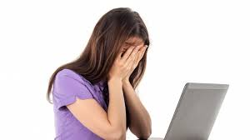
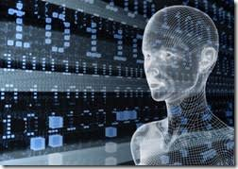
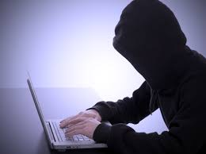
ПРИВАТНОСТ!
Провери своје поставке приватности,оно што други могу видети о теби не објављуј:АДРЕСУ,БРОЈ ТЕЛЕФОНА И ДРУГЕ ЛИЧНЕ ПОДАТКЕ!

Slide 5
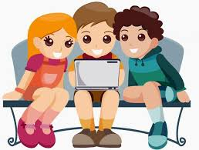
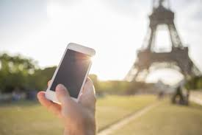
ПАЗИ ШТА ПОСТАВЉАШ А УПОЗОРИ И ПРИЈАТЕЉЕ!
Све што поставиш на интернету,остаје заувек видљиво.Упозори и пријатеље да не постављају твоје слике без твог знања!

Slide 6
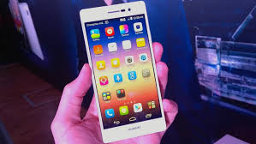
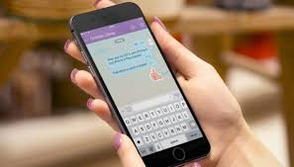
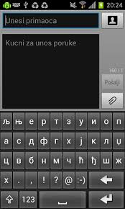
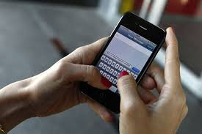
НЕ ВЕРУЈ СВАКОМЕ!
Лажно представљање на интернету је врло често,а неки имају и више лажних профила,немој да пристајеш на упознавање уживо!

Slide 7
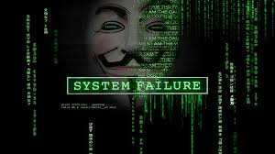
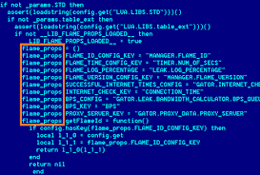
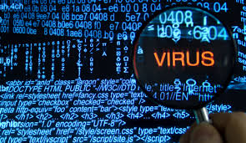
КРАТКА ОБАВЕШТЕЊА (ШТА СВЕ ТРЕБА ДА ЗНАШ)
Пази на безбедност компјутера!
Никада не отварај имејлове или атачменте од људи које не познајеш-у њима се м0гу налазити вируси који ће ти оштети компјутер.

Slide 8
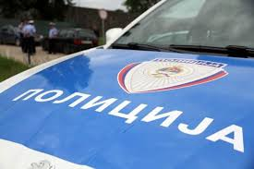
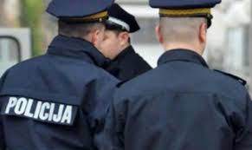
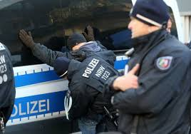
УПОЗОРЕЊЕ!!
Ако ти неко поставља лична питања,или те ,,гњави,, или узнемирава,реци то родитељима,професорима или полицији.Обавезно сачувај поруке и имејлове од те особе,да послуже као доказ.

